Slide 1

Путь back-end разработчика

Slide 2

О себе
Кугушев Александр
Lead Software Engineer
Более 8 лет опыта разработки
Back-End
Web, Mobile, Desktop Front-End
Notes:
TODO: add more details

Slide 3
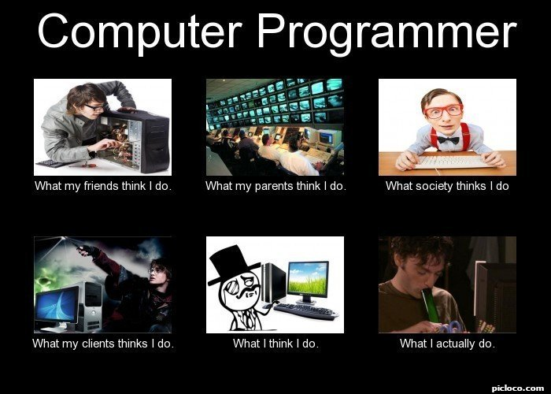
Кто такой программист?

Slide 4
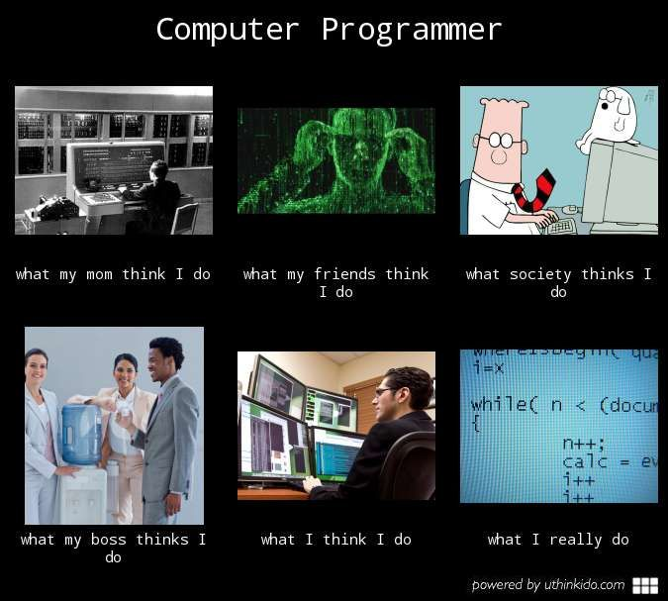
Кто такой программист?

Slide 5
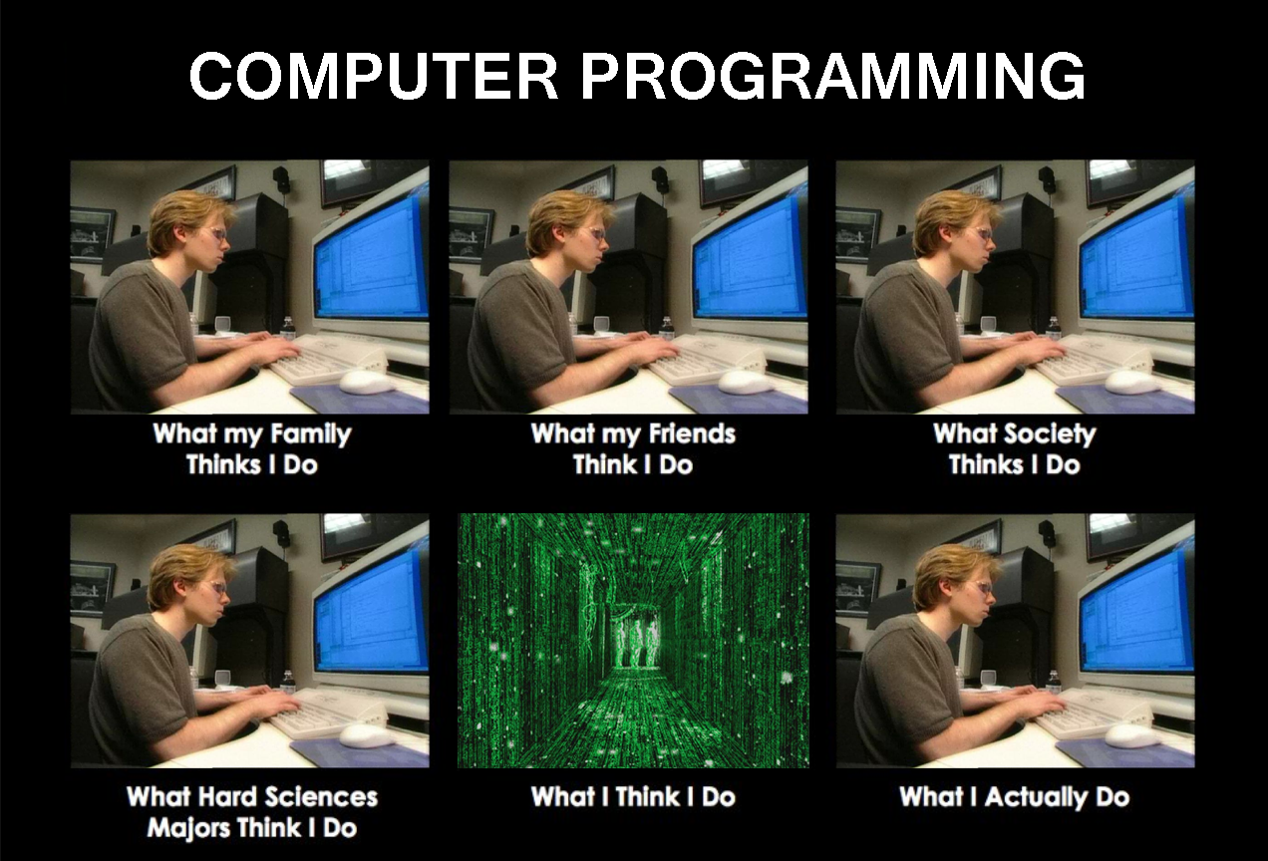
Кто такой программист?

Slide 6
Кто такой программист?
Это инженер
Он разрабатывает часть большого продукта
Он работает в команде
Notes:
Специализация

Slide 7
Какие бывают разработчики?
Front-end
Back-end
Server Side
Database
…
...
Mobile
Web Site
Notes:
Специализация

Slide 8
А кто еще учувствует в разработке?
Разработчики
Менеджмент: Project, Delivery, Resource и т.д.
Dev-Ops
Бизнес аналитики
QA
…

Slide 9
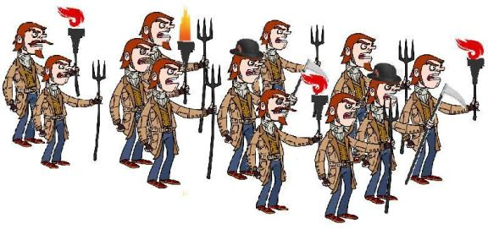
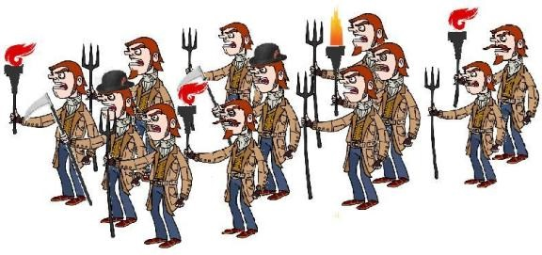
Front-End vs Back-End
Front-End
Back-End
БРЕД

Slide 10
Бывают плохие программисты
Не бывает «не тру» профессий

Slide 11
План
Чем занимается BE разработчик?
Как выбрать язык программирования?
Fullstack – миф или реальность?

Slide 12
А зачем вообще идти в back-end?

Slide 13
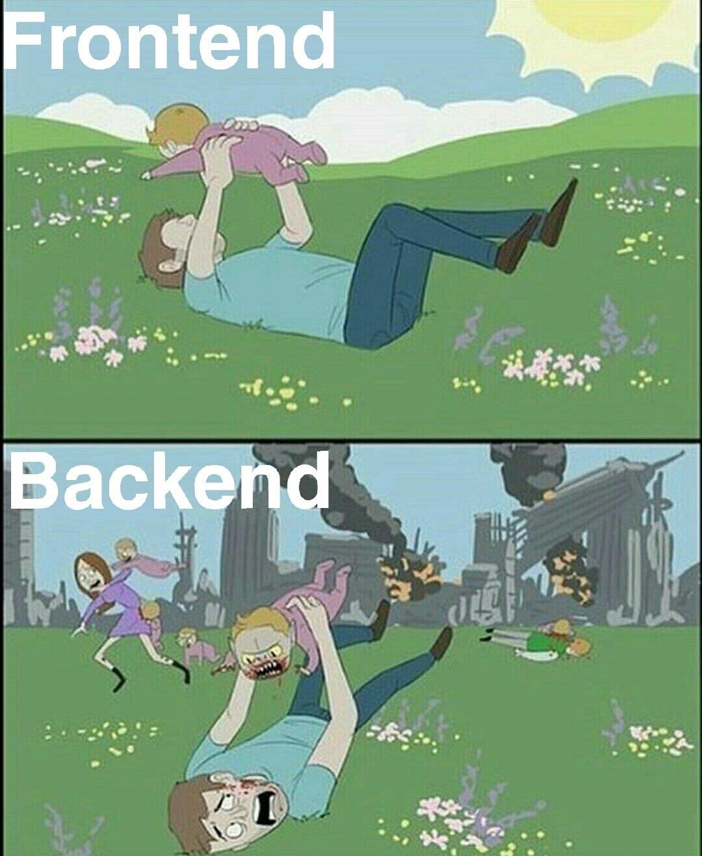
Чем занимается BE разработчик?

Slide 14
BE разработчик должен…
Обеспечить качество
Знать бизнес
Помнить о зависимостях

Slide 15
Качество: как обеспечить?
Запустить
Воспроизвести
Проверить

Slide 16
BE разработчик пишет много автоматизированных тестов

Slide 17
Зачем знать бизнес?
Решается главная проблема программирования
Проще организовывать архитектуру
Вы не пишите лишний код

Slide 18
Зависимости?
Программа
Сервис
База Данных

Slide 19
3 золотых правила BE разработчика
Ваш код может рухнуть в любой момент
Ваш код может исполняться параллельно
Ваш код может выполняться на одной машине с другим кодом

Slide 20
Ваш код может рухнуть в любой момент
Снять деньги с счета А
Пополнить счет Б

Slide 21
Ваш код может исполняться параллельно
Поток 1 | Направление | Значение
 |  | 0
Прочитать | ← | 0
Увеличить на 1 |  | 0
Записать | → | 1

Slide 22
Ваш код может исполняться параллельно
Поток 1 | Поток 2 | Направление | Значение
 |  |  | 0
Прочитать |  | ← | 0
 | Прочитать | ← | 0
Увеличить на 1
 | Увеличить на 1
 | Записать | → | 1
Записать |  | → | 1

Slide 23
Ваш код может выполняться на одной машине с другим кодом
Ваш сервис
Соседний сервис

Slide 24
Ваш код может выполняться на одной машине с другим кодом
Ваш сервис
Соседний сервис

Slide 25
Ваш код может выполняться на одной машине с другим кодом
Ваш сервис
Соседний сервис

Slide 26

Куда пойти?
Языки со статической типизацией
Java
C#
Языки с динамической типизацией
JavaScript (Nodejs)
Python

Slide 27
Языки с динамической типизацией
Python
JavaScript
Низкий порог вхождения
Нужно писать много тестов
Python 2.7
Linux, Windows
Так же популярен в Data Science, DevOps, etc.
Один язык для FE и для BE
Нужно писать ОЧЕНЬ много тестов
Сложная эволюция языка
Linux, Windows
Самый популярный язык для Front-End

Slide 28
Языки со cтатичесткой типизацией
Java
C#
Самый распространённый
Много проектов работают на старой версии языка
Многословный синтаксис
Linux, Windows
Используется для разработки под Android
Очень богатые возможности языка
Быстро развивается
Microsoft
Linux, Windows
Очень популярен в Gamedev (наравне с C++)

Slide 29
Так что же мне выбрать?
Я хочу писать сайты в одиночку
JavaScript (Node.js)
Я хочу научиться программировать быстро
Python
Я хочу знать все
C#
Я не хочу выбирать
Java

Slide 30
А как же мой любимый…
Go
Ruby
PHP
1С
Scala
F#
Kotlin
…

Slide 31
Fullstack – миф или реальность?
Pros
Cons
Профессионал в нескольких областях
Справляется со всеми поставленными задачами
Очень высокооплачиваемый специалист
Не существуешь

Slide 32
Fullstack курильщика
Знает как накидать простую веб страничку, но
толком не знает CSS
использует только 10% возможностей HTML
постоянно натыкается на грабли JavaScript
Знает как сделать простой сервис, но
у него постоянно течет память
не умеет писать эффективный код
его сервис мешает всем соседям

Slide 33
Путь разработчика
Сфера деятельности | Junior | Middle | Senior
Front-End | 0%
Back-End | 0%
Database | 0%
Dev-Ops | 0%

Slide 34
Путь разработчика
Сфера деятельности | Junior | Middle | Senior
Front-End | 25%
Back-End | 25%
Database | 25%
Dev-Ops | 25%

Slide 35
Путь разработчика: год спустя
Сфера деятельности | Junior |  | Middle | Senior
Front-End | 25%
Back-End | 25%
Database | 25%
Dev-Ops | 25%

Slide 36
Путь разработчика
Сфера деятельности | Junior | Middle | Senior
Front-End | 0%
Back-End | 100%
Database | 0%
Dev-Ops | 0%

Slide 37
Путь разработчика: год спустя
Сфера деятельности | Junior | Middle | Senior
Front-End | 0%
Back-End | 100%
Database | 0%
Dev-Ops | 0%

Slide 38
Путь разработчика
Сфера деятельности | Junior | Middle | Senior
Front-End | 10%
Back-End | 70%
Database | 10%
Dev-Ops | 10%

Slide 39
Путь разработчика: после повышения
Сфера деятельности | Junior |  | Middle |  | Senior
Front-End | 10%
Back-End | 70%
Database | 10%
Dev-Ops | 10%

Slide 40
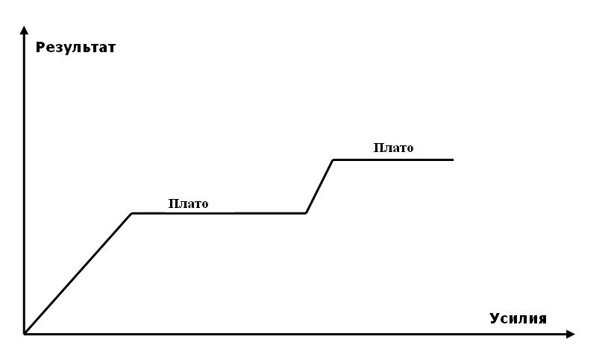
Эффект «плато»

Slide 41
Путь разработчика: после повышения
Сфера деятельности | Junior |  | Middle |  | Senior
Front-End | 40%
Back-End | 40%
Database | 10%
Dev-Ops | 10%

Slide 42
Путь разработчика: пару лет спустя
Сфера деятельности | Junior |  | Middle |  | Senior
Front-End | 40%
Back-End | 40%
Database | 10%
Dev-Ops | 10%

Slide 43
Путь разработчика: пару лет спустя
Сфера деятельности | Junior |  | Middle |  | Senior
Front-End | 10%
Back-End | 30%
Database | 30%
Dev-Ops | 30%

Slide 44
Путь разработчика: когда стал Senior
Сфера деятельности | Junior | Middle | Senior
Front-End | 10%
Back-End | 30%
Database | 30%
Dev-Ops | 30%

Slide 45

Заключение
BE разработка, это
Весело
Увлекательно
Совсем не страшно
Выбирайте свой путь
Статическая типизация (C#, Java и т.д.)
Динамическая типизация (JS, Python и т.д.)
Вперед!!!
Notes:
Ведь в играх мы боремся именно с монстрами

